Slide 1
BAFRA Meslek Yüksekokulu 2018-2019 Dönemi Mezuniyet Töreni
Bafra ilçesi Kaymakamı Sayın Ahmet ADANUR’a , Rektör Danışmanı Sayın Doç.Dr. Onur BEKİROĞLU’a , ilçe Milli Eğitim Müdürü Sayın Mehmet Ali KATİPOĞLU’na , Bafra Turizm M.Y.O. Müdürü Sayın Dr. Öğr. Üyesi Yasin KELEŞ’e katılımları için teşekkür ederiz.

Slide 2
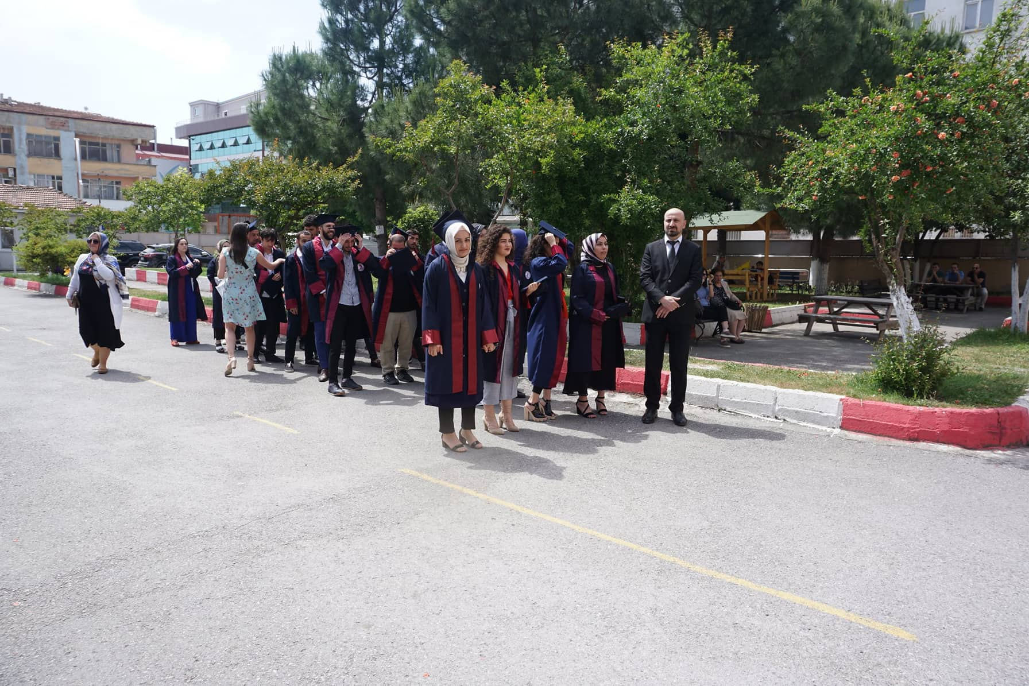
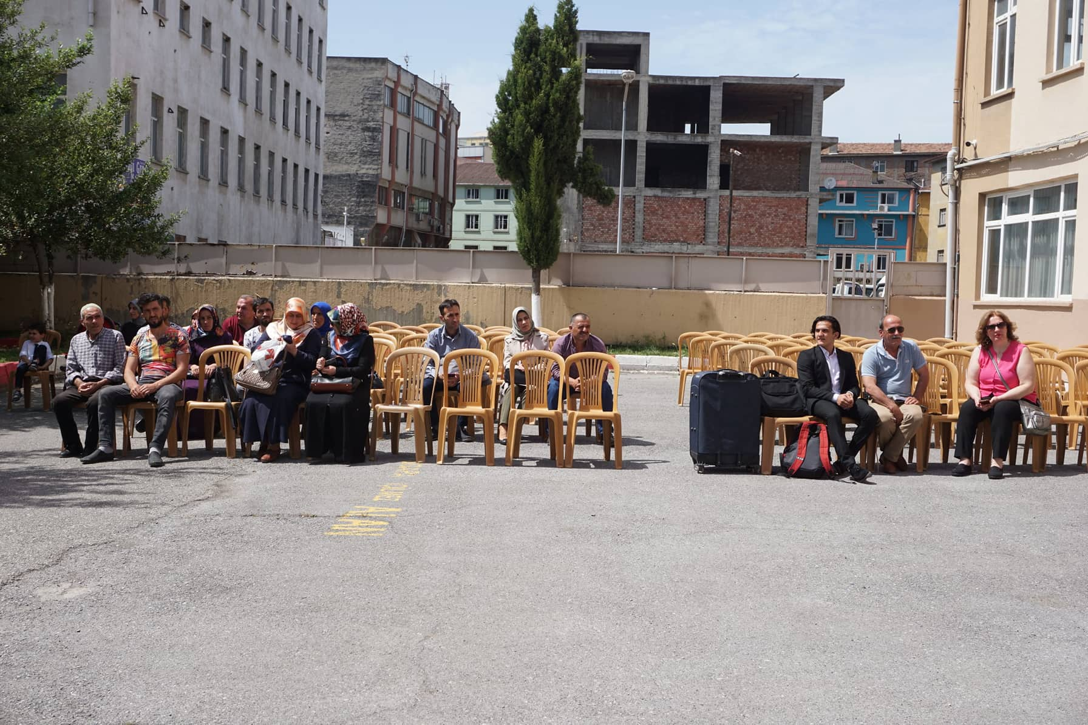

Slide 3
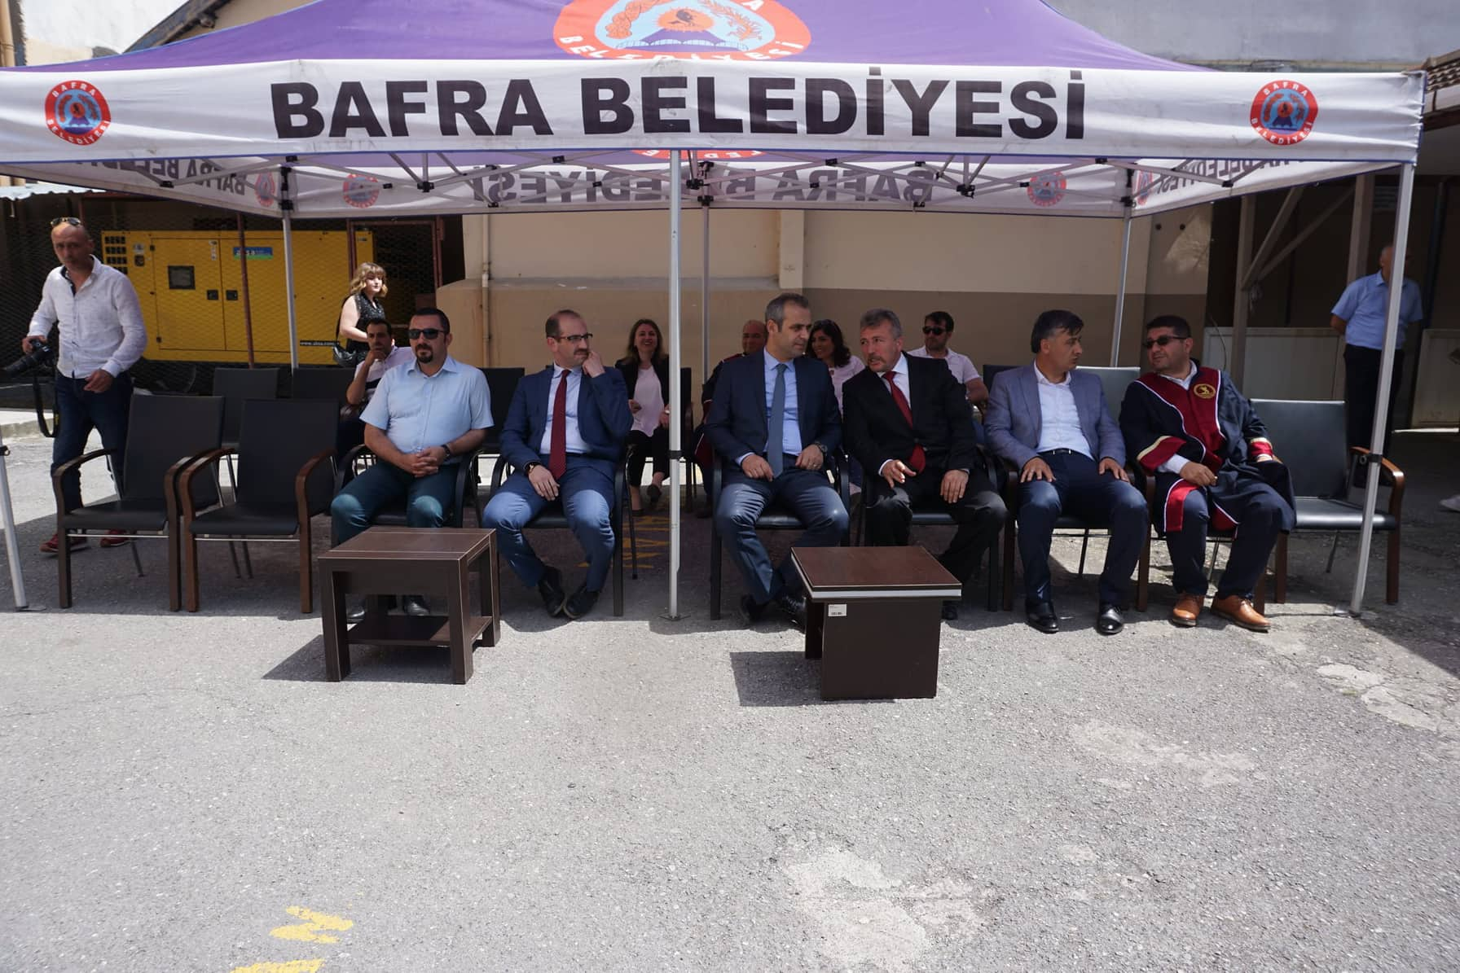
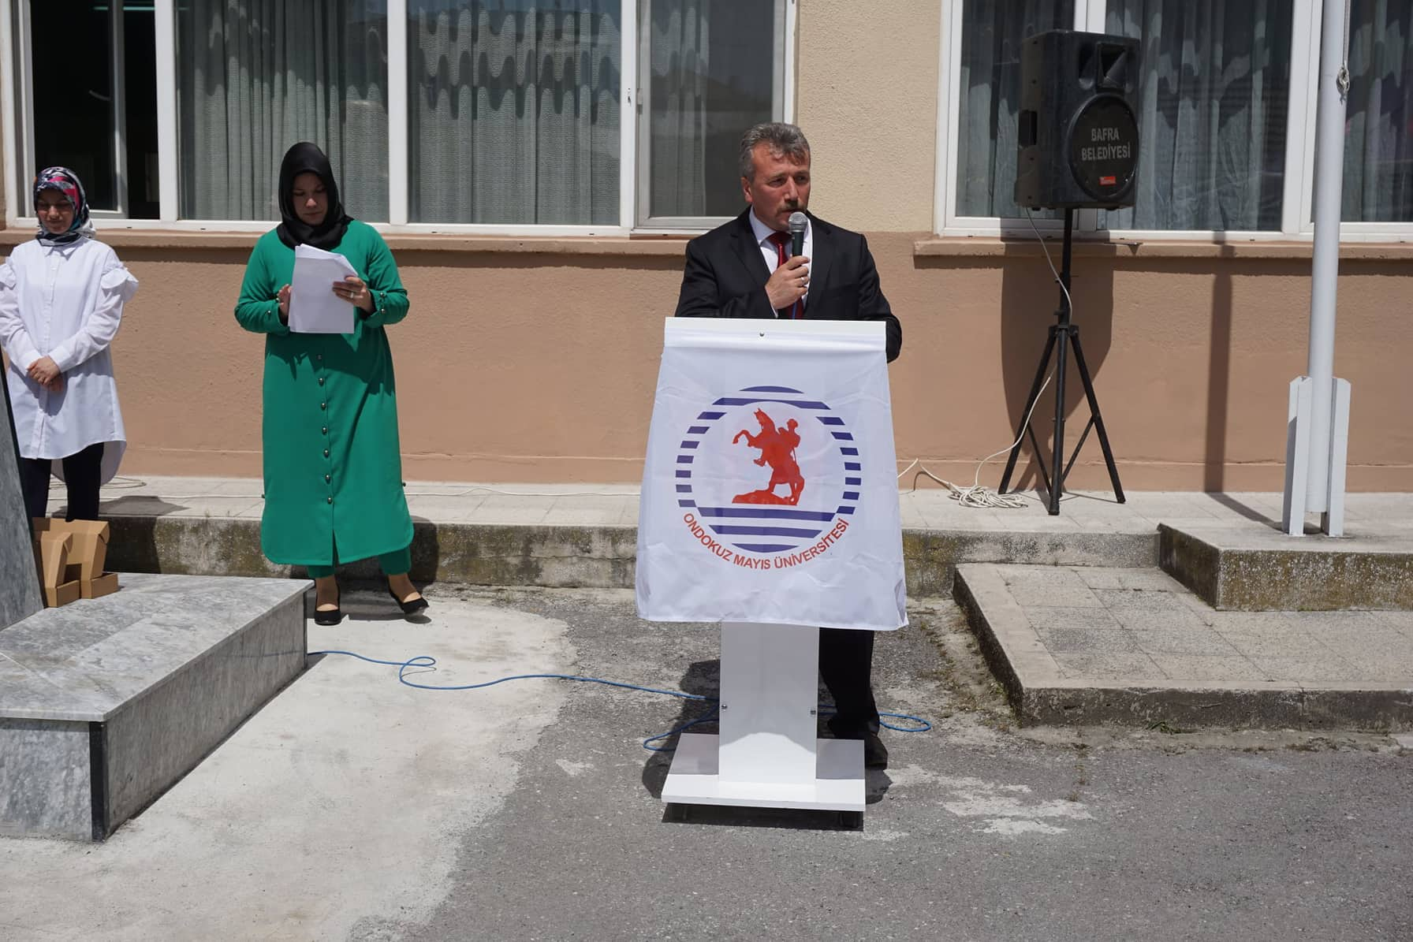

Slide 4
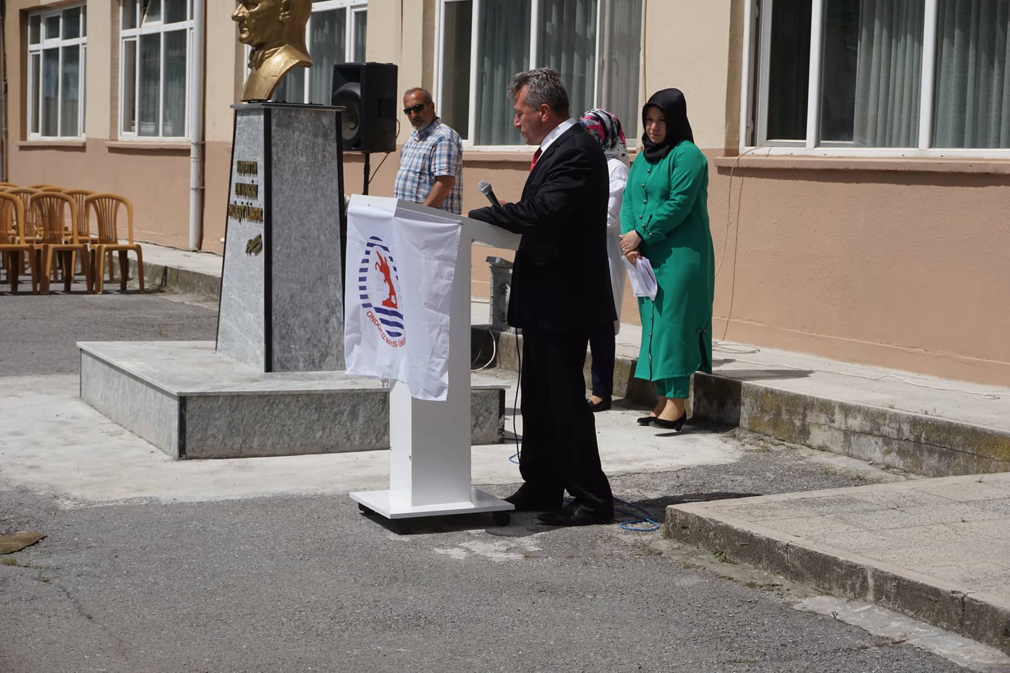
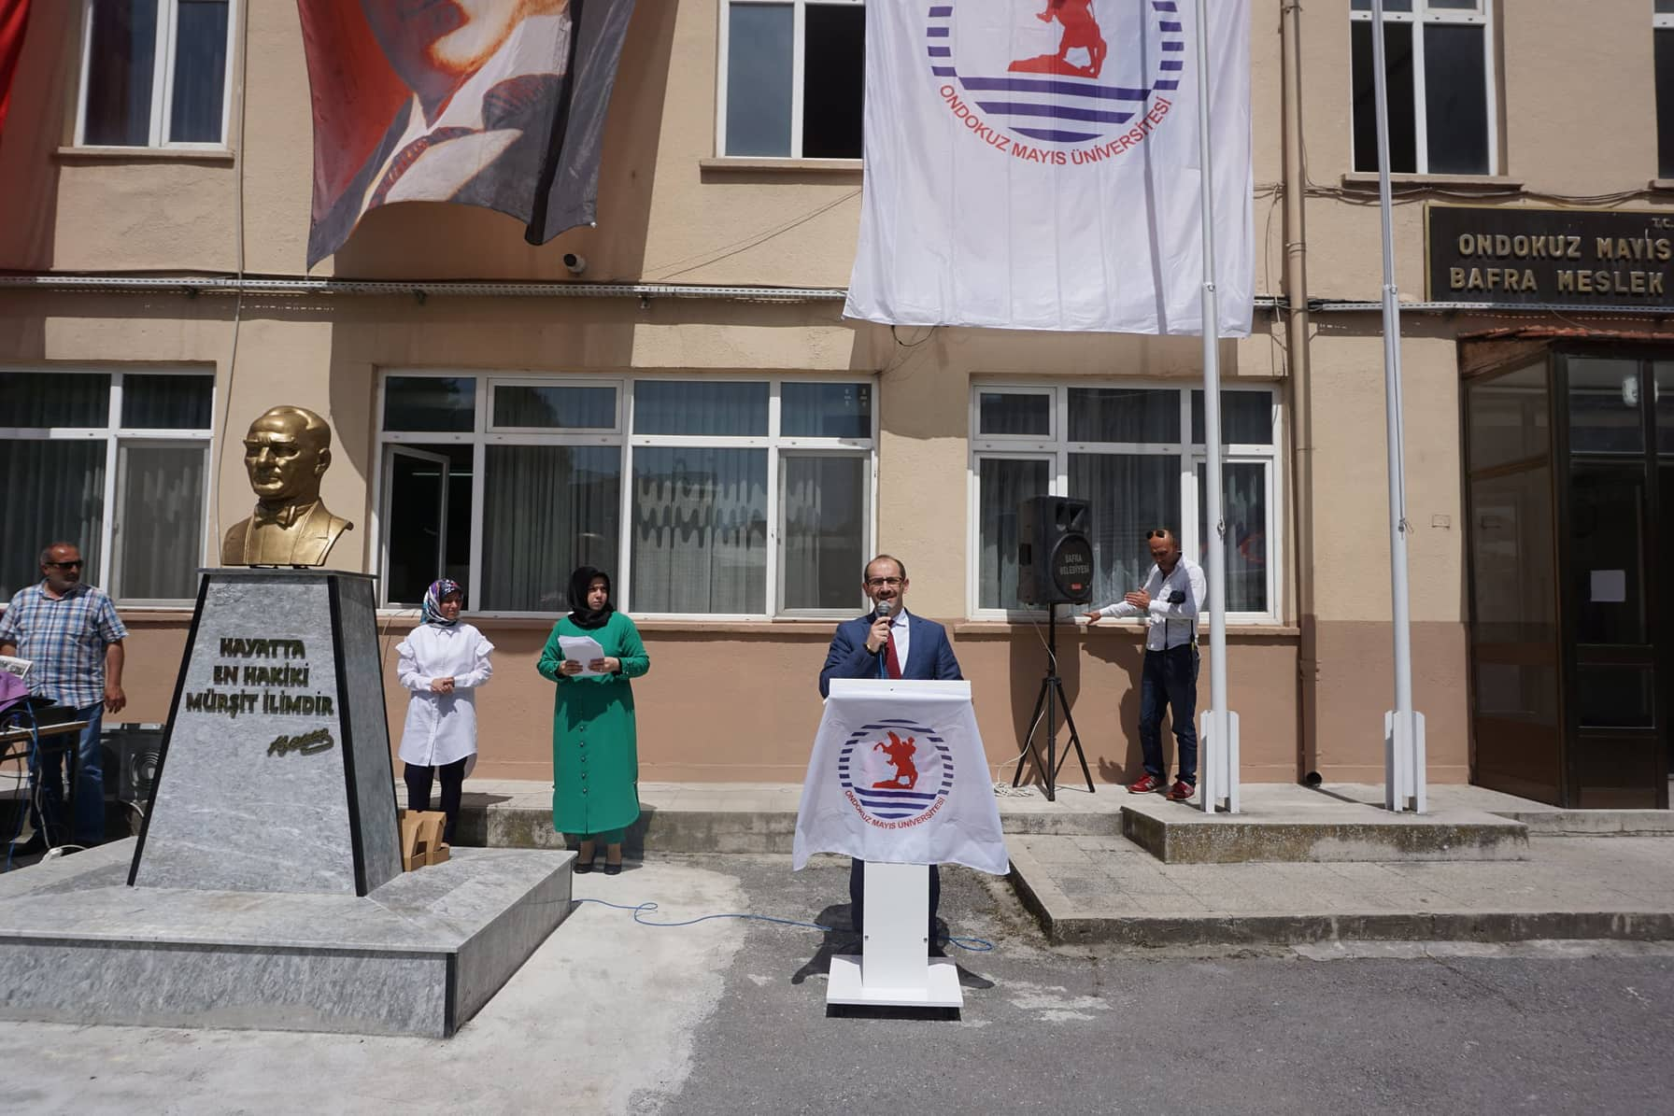

Slide 5
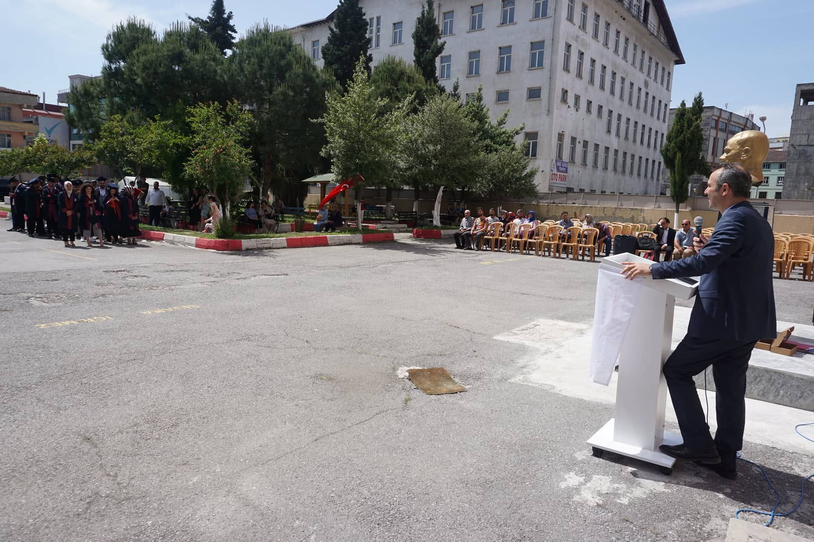
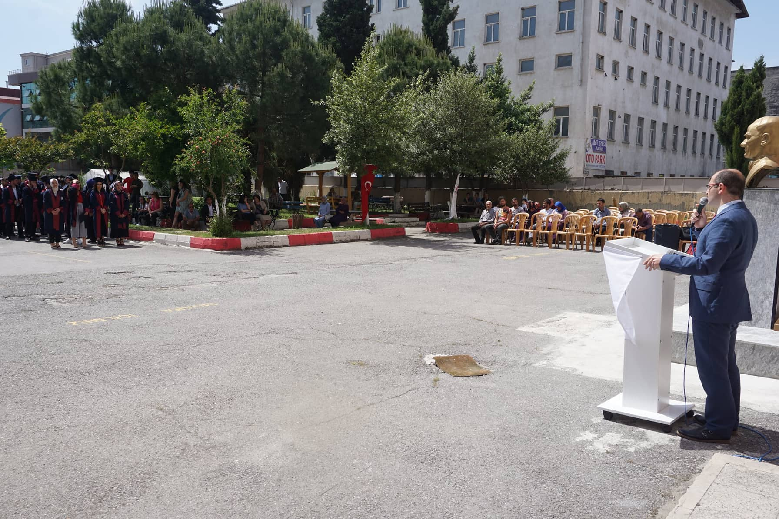

Slide 6
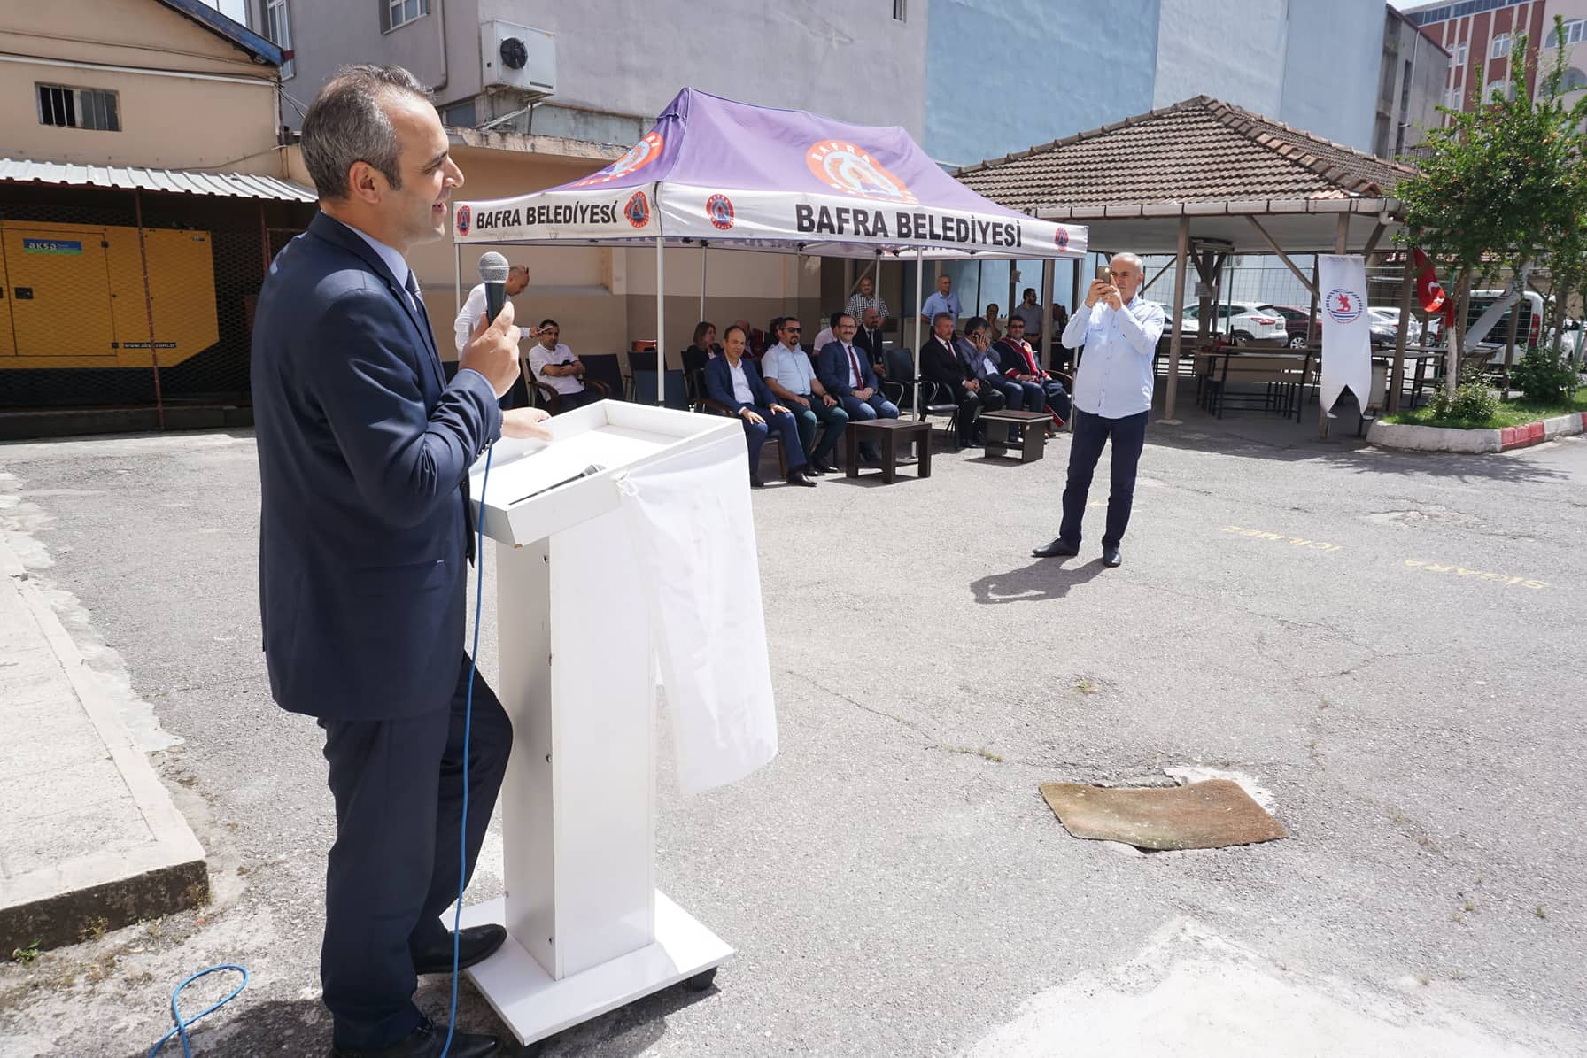
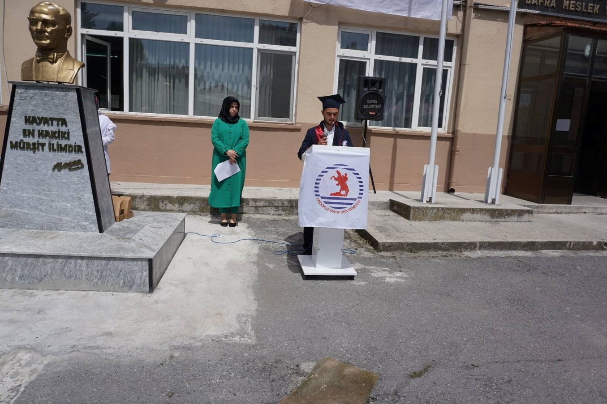

Slide 7
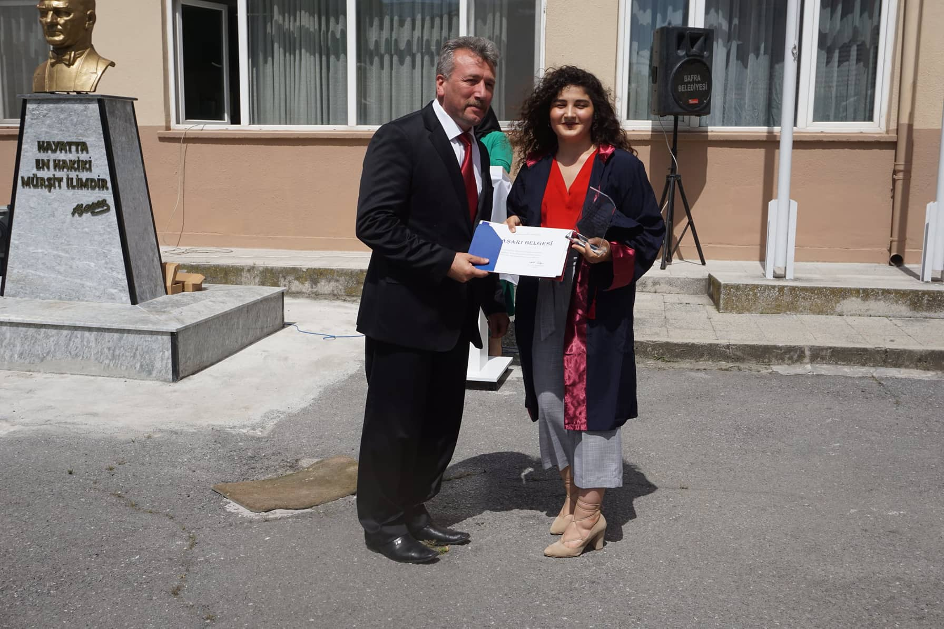
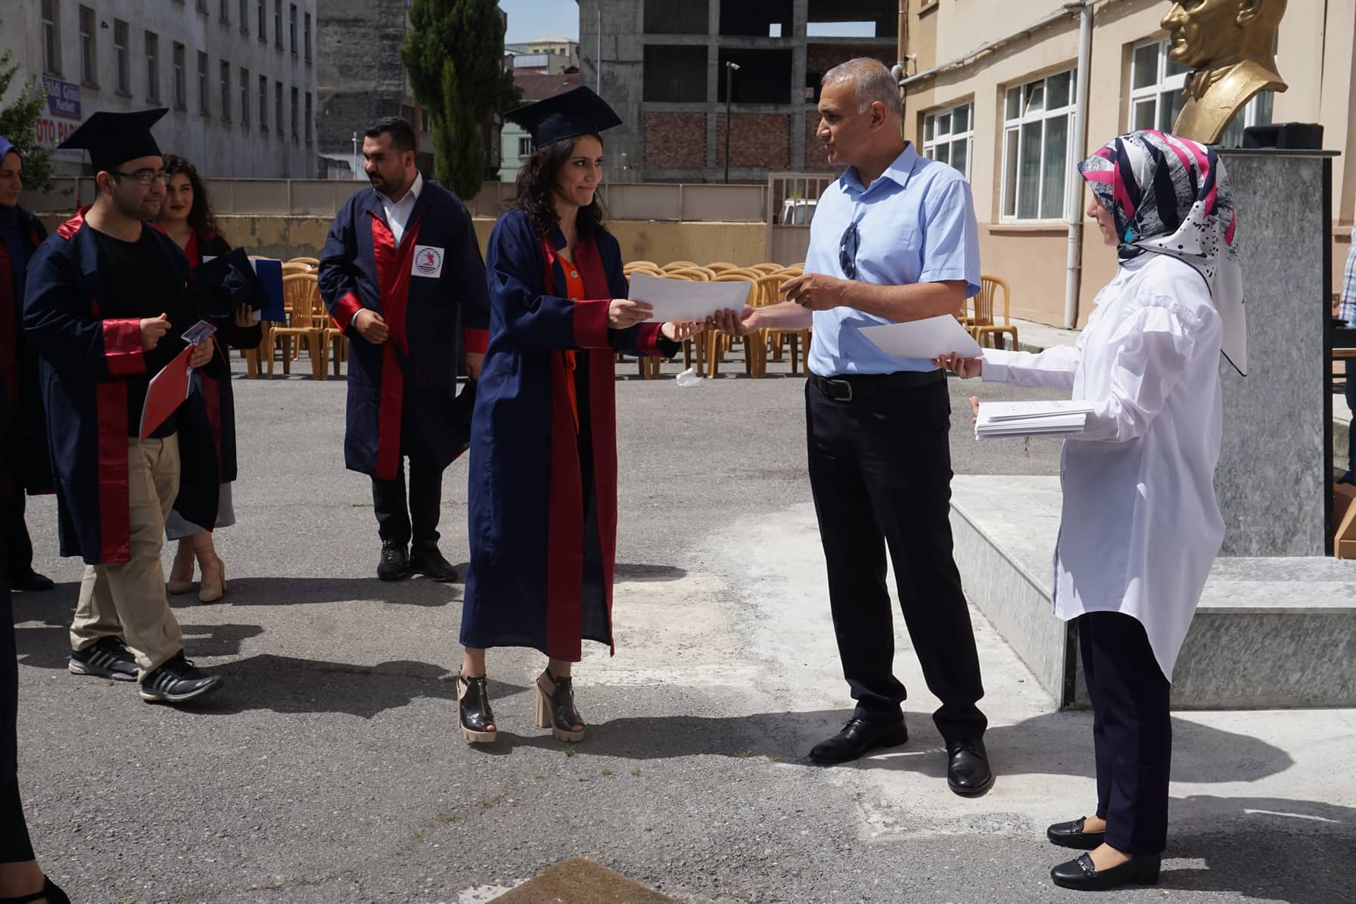

Slide 8
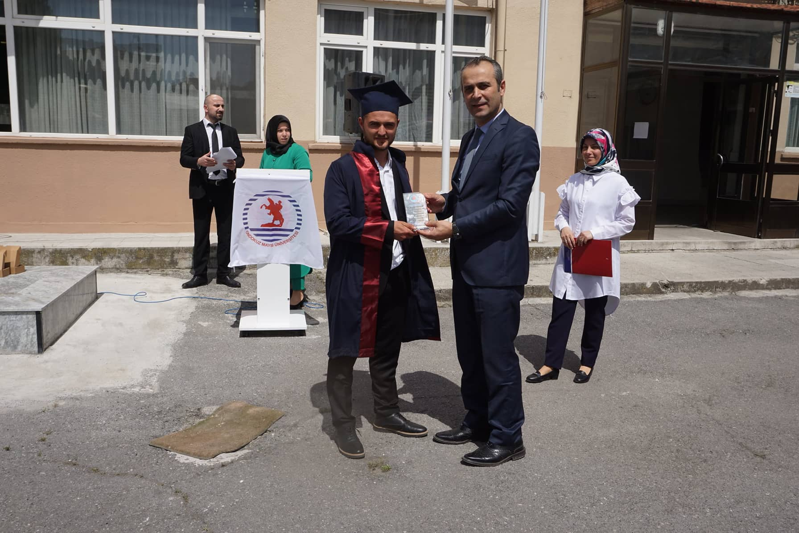
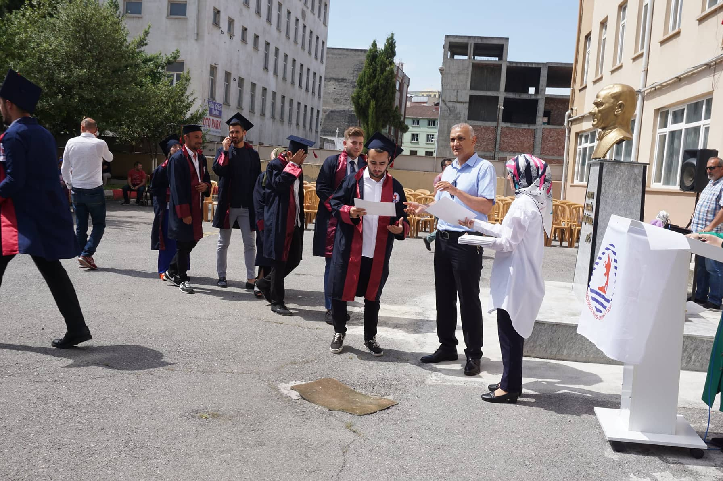

Slide 9
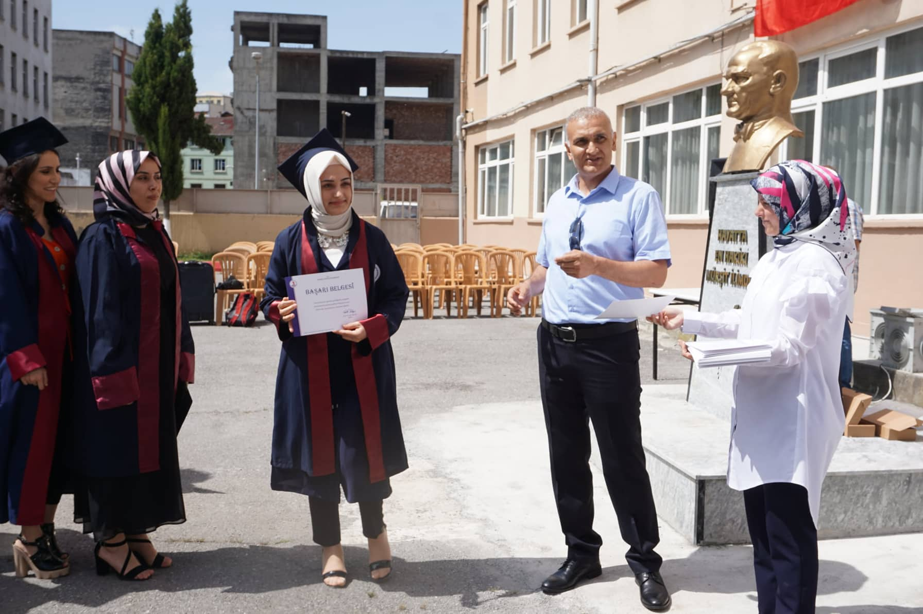
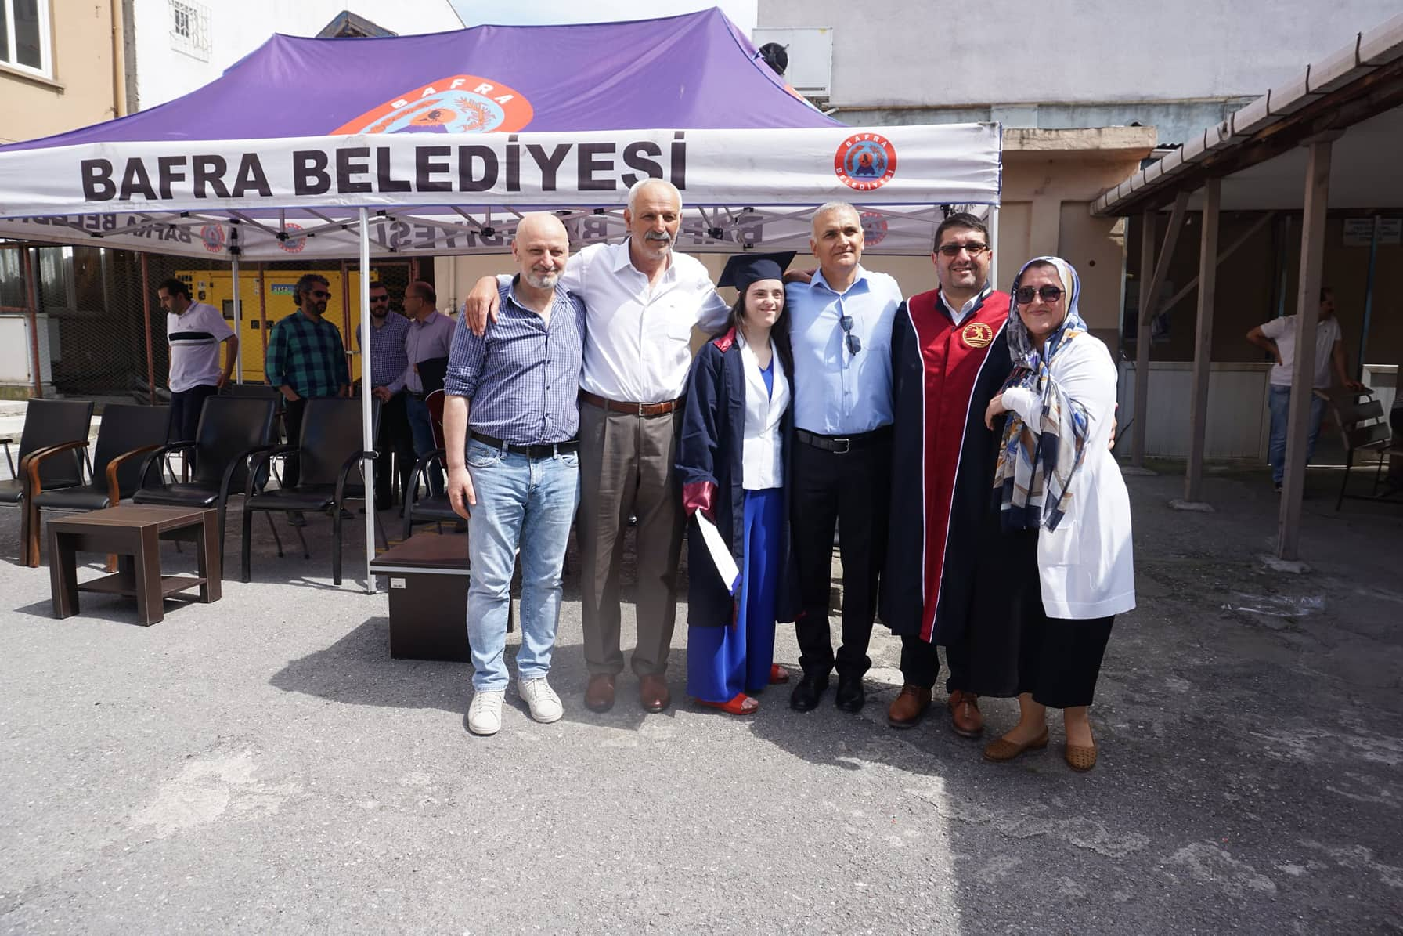

Slide 10
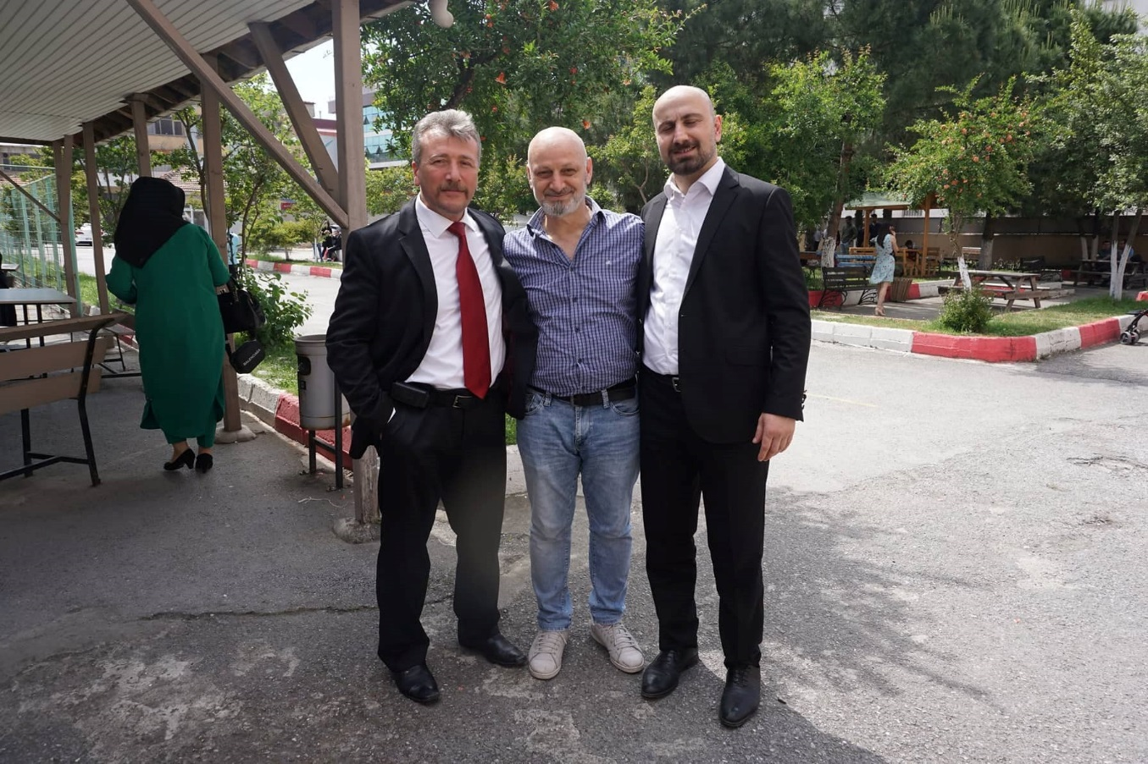
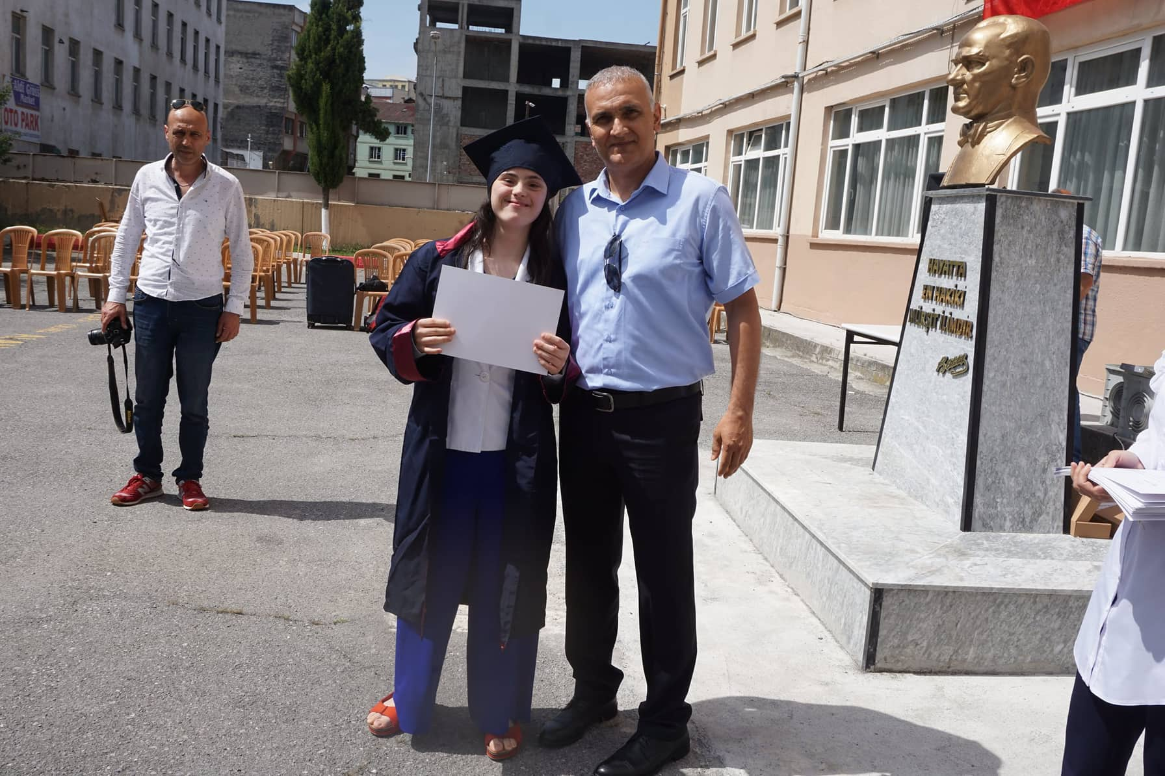

Slide 11
